Slide 1
Графический планшет
Подготовила Шумова Е.И. ФИТ 2-1

Slide 2
Графический планшет (дигитайзер) — устройство для ввода информации, созданной от руки, непосредственно в компьютер.

Slide 3
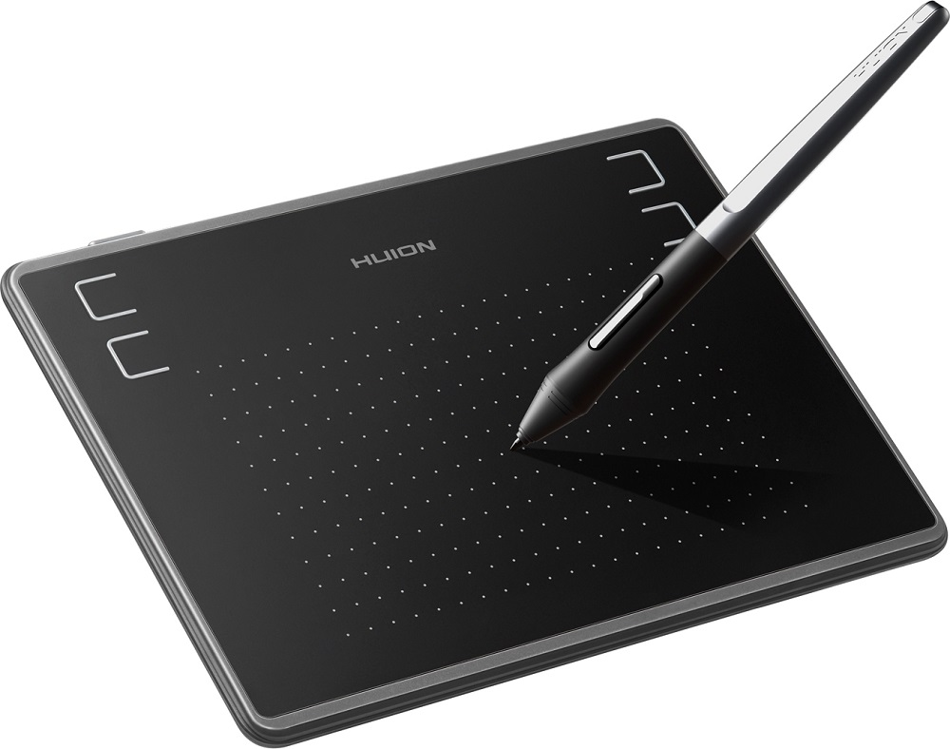
Дигитайзер состоит из:
Пера (стилуса);
Плоского планшета, чувствительного к нажатию пера

Slide 4
Типы дигитайзеров
Акустический
Пассивный курсор
Общее наименование — spark tablet (искровые планшеты)
Технологии фирмы Wacom
Электромагнитный
RAND Tablet, известный как Grafacon (Graphic Converter), 1964 г.
Активный курсор
Технология резистивного сенсорного экрана
FinePoint Innovations
Nintendo DS

Slide 5
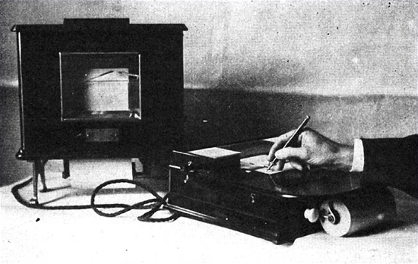
Акустический
Первые устройства, в которых позиция пера, оборудованного источником звука, определяется путем сопоставления запаздывания звуковых сигналов, воспринимаемых микрофонами, расположенными на планшете. Подвержены акустическим помехам

Slide 6
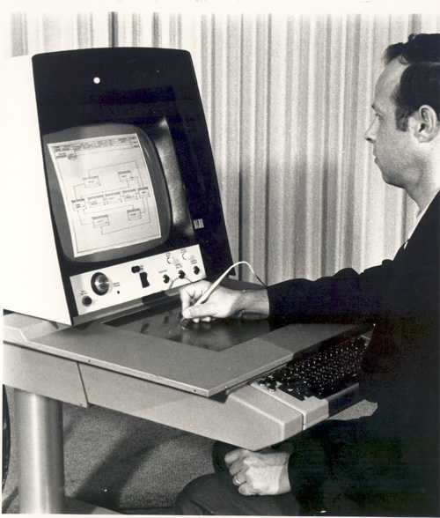
Электромагнитный
Проволочная сетка, проложенная под поверхностью планшета, производит слабое электромагнитные излучение, которое принимается пером и определяет его координаты

Slide 7
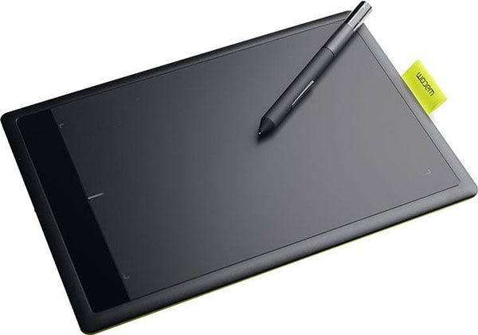
Пассивный курсор
Используется принцип электромагнитной индукции. Проволочная сетка образует совокупность «антенн», передающих и принимающих сигналы. Возможен бесконтактный съем координат. Ручка может не требовать питания

Slide 8
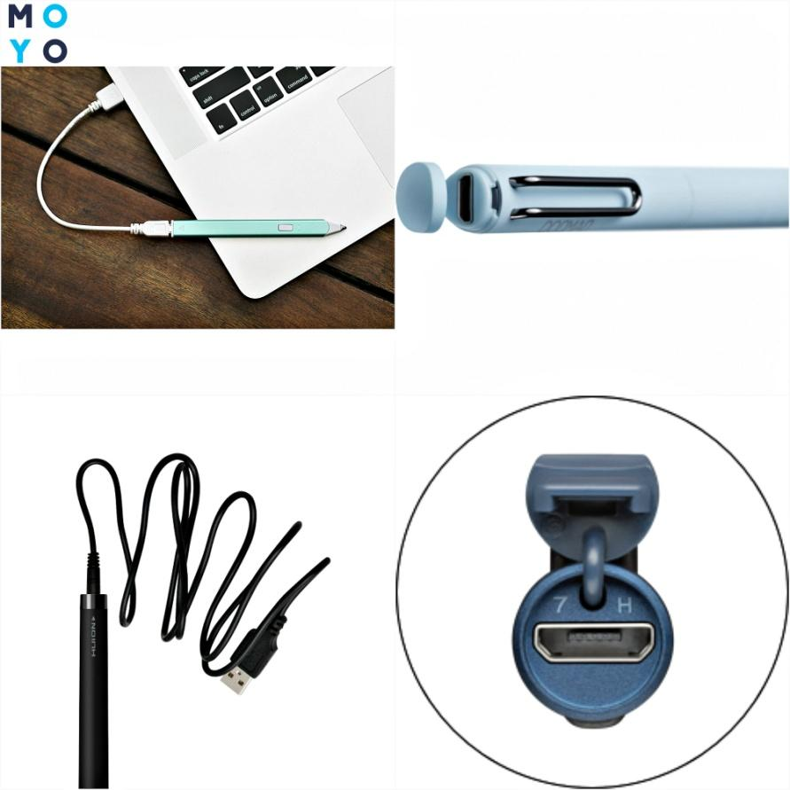
Активный курсор
Ручка содержит генератор сигналов, воспринимаемых планшетом, поэтому она требует питания скорее, чем сам планшет. Это дает также более четкий электросигнал, чем в случае электромагнитной индукции

Slide 9
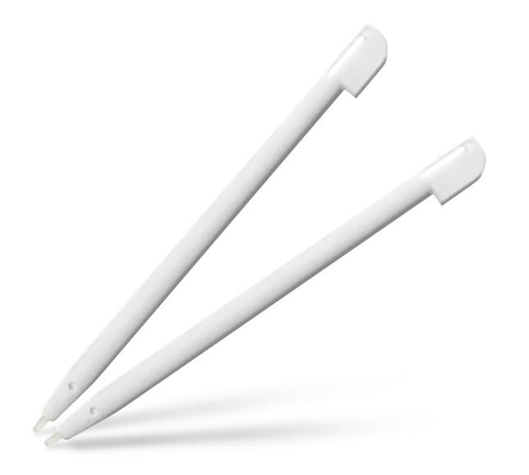
Технология резистивного сенсорного экрана
Пересекающиеся координатные провода разделены тонким слоем изолятора, проводимость которого изменяется под нажимом пера. Не требует питания пера, воспринимает как координаты, так и силу давления пера

Slide 10
Действие дигитайзера основано на фиксации местоположения курсора обычно с помощью встроенной в планшет сетки, состоящей из проволочных или печатных проводников с довольно большим расстоянием между ними (от 3 до 6 мм). Однако механизм регистрации положения курсора позволяет получить точность считывания информации, намного меньшую шага сетки (до 100 линий на мм). Шаг считывания информации называется разрешением дигитайзера.

Slide 11
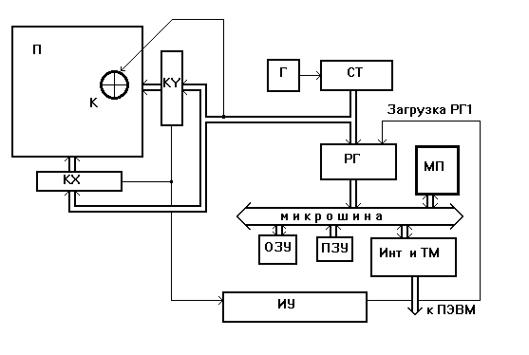
Структурная схема дигитайзера
планшет (П) - квадратная матрица с вмонтированной в неё системой координатных шин;
курсор (К) - катушка индуктивности с визирным перекрестием в геометрическом центре катушки;
генератор (Г) сигналов тактовой частоты 9 мГц;
счётчик (СТ), работающий в пересчётном режиме;
коммутаторы координатных шин (КX и KY) по осям Х и Y;
микропроцессор (МП), оперативное запоминающее устройств (ОЗУ) и постоянное запоминающее устройство (ПЗУ), подключённые к аппаратуре дигитайзера с помощью микрошины;
измерительное устройство (ИУ) для измерения и фиксации амплитуд сигналов, считанных с координатных шин;
интерфейсный блок (Инт) и таймер (ТМ).

Slide 12
При установке визира на кодируемую точку чертежа (рисунка), неподвижно закреплённого на рабочем поле дигитайзера, и нажатии кнопки на корпусе визира сигналы с генератора (Г) начинают поступать на счётчик (СТ), управляющий очерёдностью возбуждения координатных шин через коммутатор (КХ). Сигнал со счётчика поступает также на катушку индуктивности курсора. Таким образом, координатные шины возбуждаются коммутатором КХ синхронно с поступлением сигнала в катушку индуктивности курсора. Токи, возникающие в координатных шинах по законам взаимной индукции, по величине и направлению пропорциональны расстоянию координатной шины от центра курсора и взаимному расположению шины и центра катушки курсора (слева или справа). С выхода коммутатора КХ напряжения, пропорциональные токам, протекающим по шинам, поступают в измерительное устройство (ИУ), в котором эти напряжения последовательно запоминаются на схемах выборки-хранения, а затем фильтруются (сглаживаются) и подаются на компаратор (схему сравнения). Сигнал, достигший максимума, переключает компаратор, который, в свою очередь, ставит RS-триггер в измерительном устройстве в “1”, а следующий за максимальным нулевой сигнал, в “0”. Тем самым фиксируется координата Х на поле планшета, над которой находится центр курсора. Сигнал с выхода RS-триггера измерительного устройства поступает на регистр (РГ), разрешая запись содержимого счётчика (СТ) в регистр. В регистр, таким образом, заносится код координаты (Х) центра курсора. После этого микропроцессор (МП) обрабатывает содержимое регистра, заносит его в ОЗУ и через интерфейс передаёт код координаты Х в ПЭВМ.

Slide 13
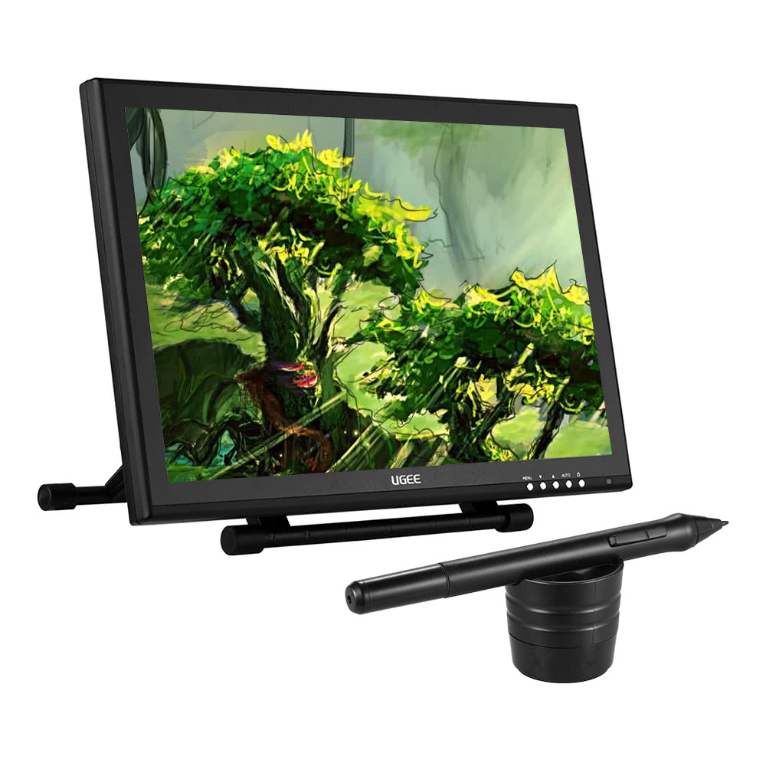
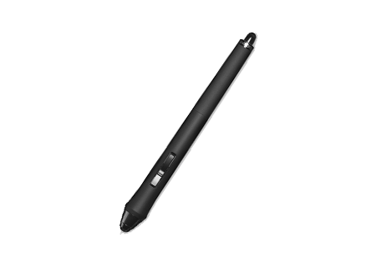
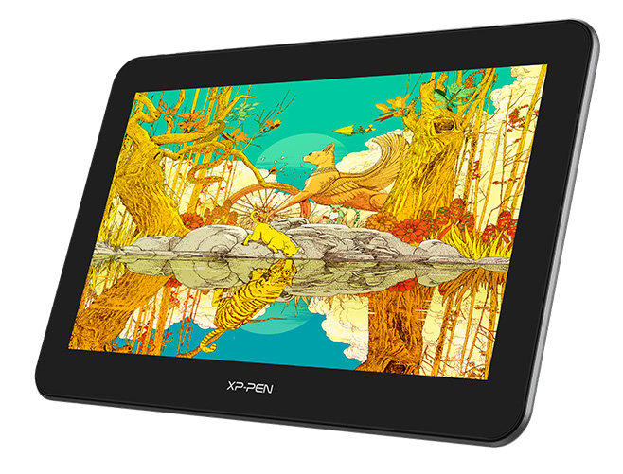
Цены и производители

Slide 14
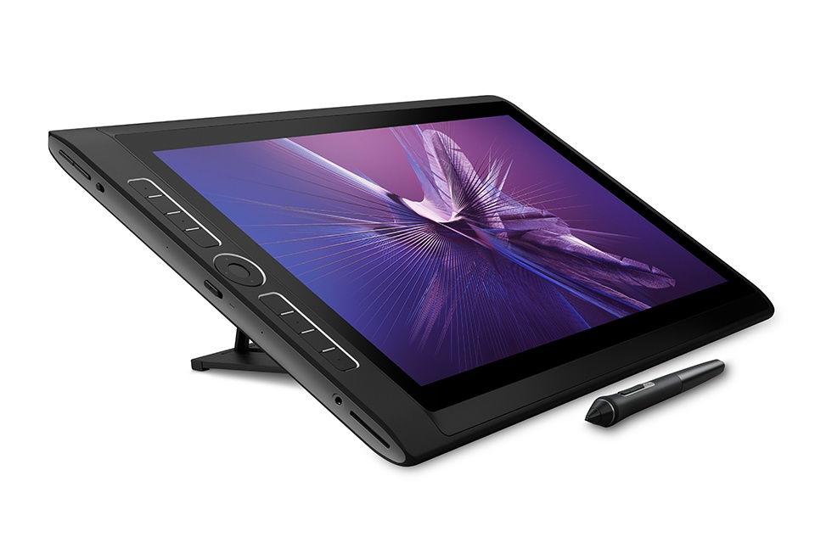
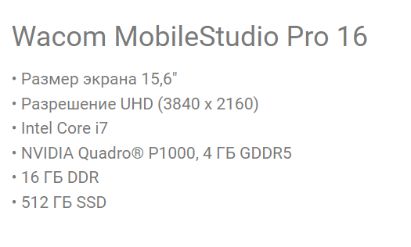
WACOM
Крупнейший производитель графических планшетов. Цены варьируются от 650$ до 3300$

Slide 15
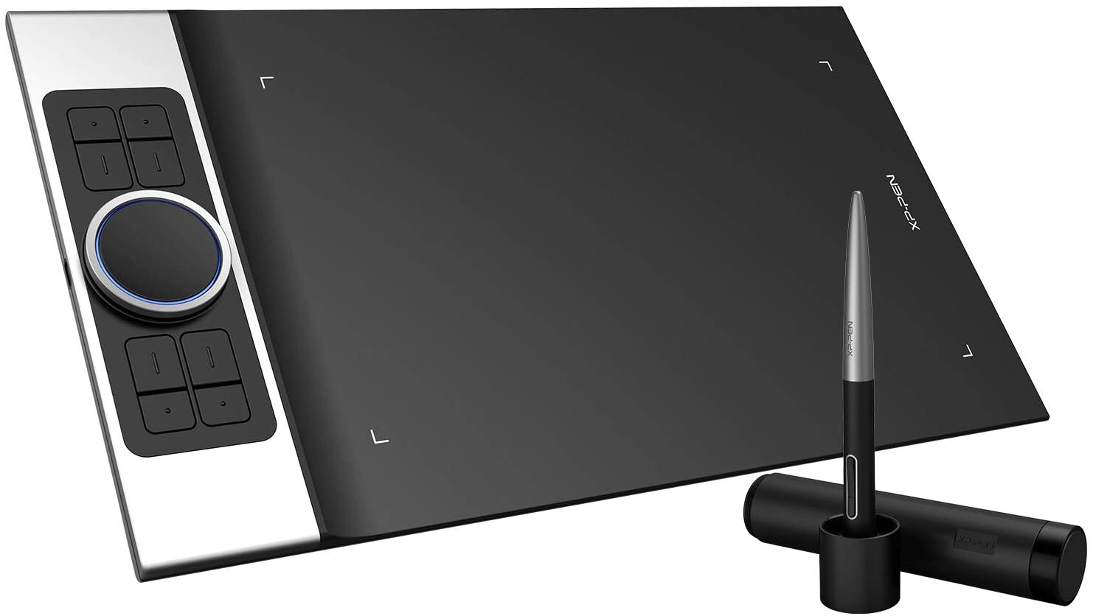
XP-PEN
Цены варьируются от 36$ до 1500$

Slide 16
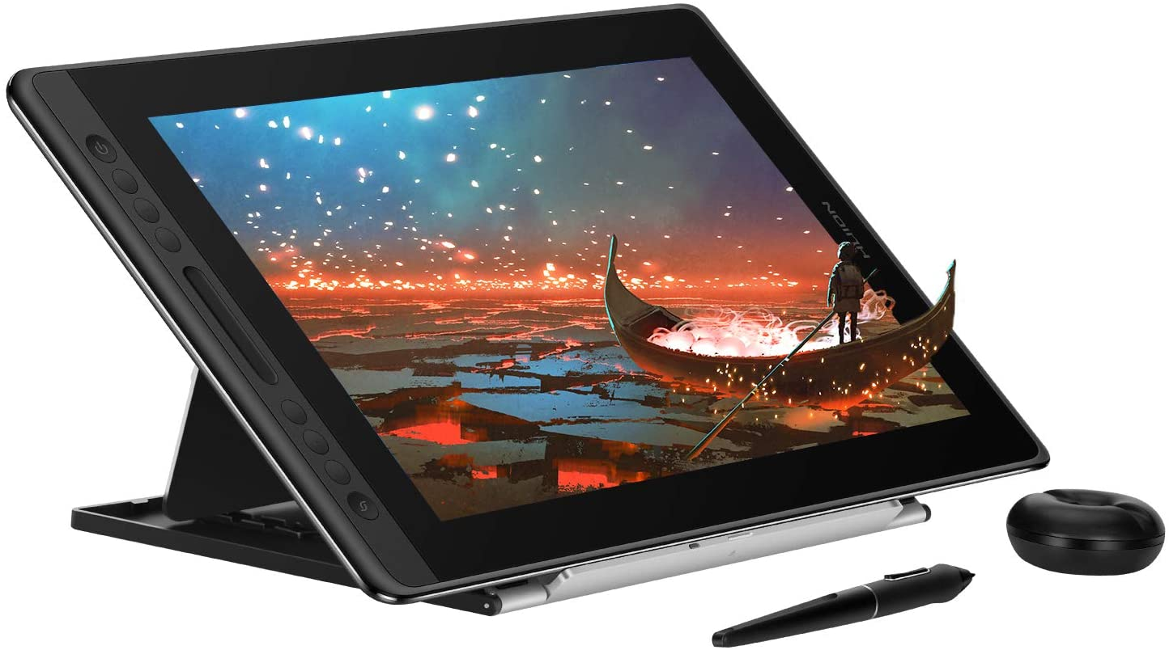
HUION
Цены варьируются от 34$ до 1500$

Slide 17
Спасибо
За внимание!

